Slide 1
SISTEM PENJAMINAN MUTU INTERNAL DAN APS 4.0

Slide 2
LANDASAN HUKUM
UU no 12 tahun 2012 tentang Pendidikan Tinggi
Permenristekdikti no 44 tahun 2015 tentang Standar Nasional Pendidikan Tinggi
Permenristekdikti no 62 tahun 2016 tentang Sistem Penjaminan Mutu Pendidikan Tinggi
Permenristekdikti no 32 tahun 2016 tentang Akreditasi Program Studi dan Perguruan Tinggi
Peraturan BAN-PT no 2 tahun 2017 tentang SAN-Dikti
Peraturan-peraturan rektor UNS yang berkaitan dengan proses akademik

Slide 4
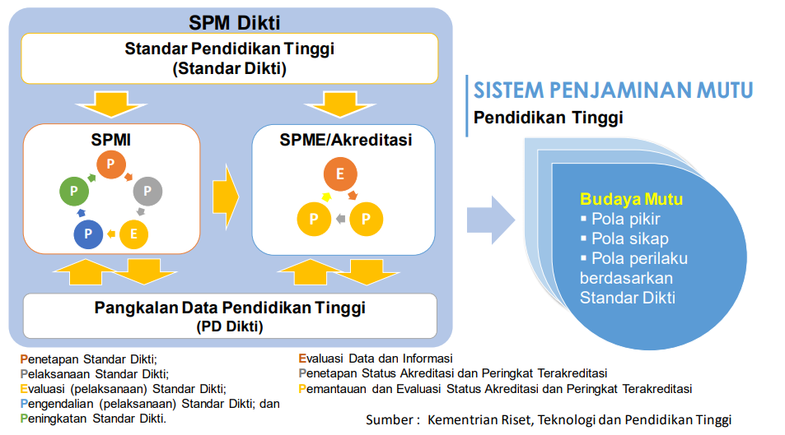

Slide 5
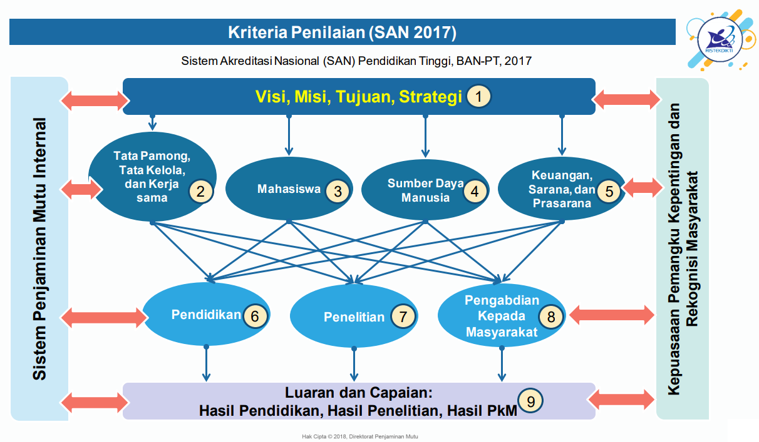

Slide 6
BAN PT 2019

Slide 7
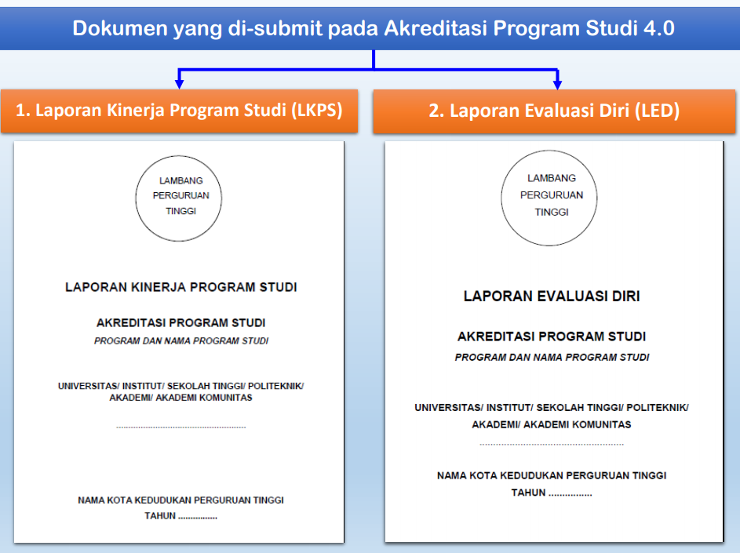
BAN PT 2019

Slide 8
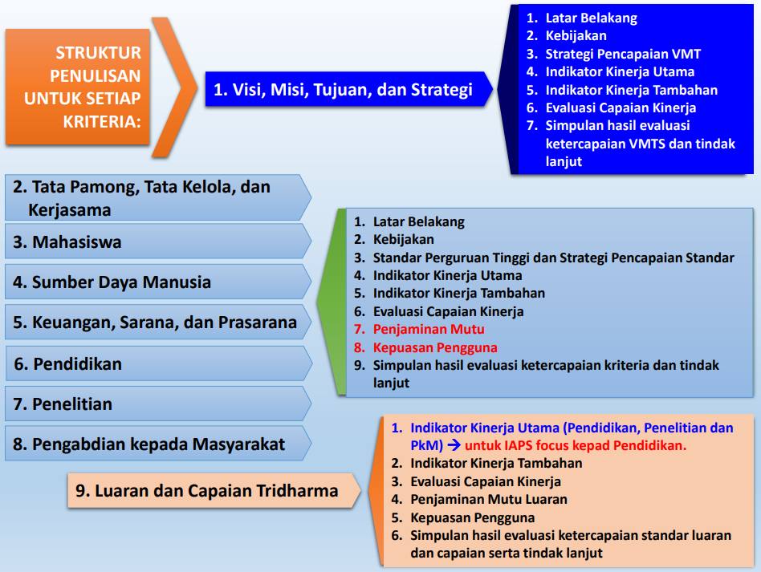
SPMI
SPMI
SPMI
BAN PT 2019

Slide 9
SPMI
Kebijakan
Manual (PPEPP)
Standar
Formulir

Slide 10
SPMI dan Akreditasi
SPMI Perguruan Tinggi → APT 3.0
SPMI UPPS → APS 4.0
Indikator di SPMI UPPS minimal sama dengan SPMI Perguruan Tinggi

Slide 12
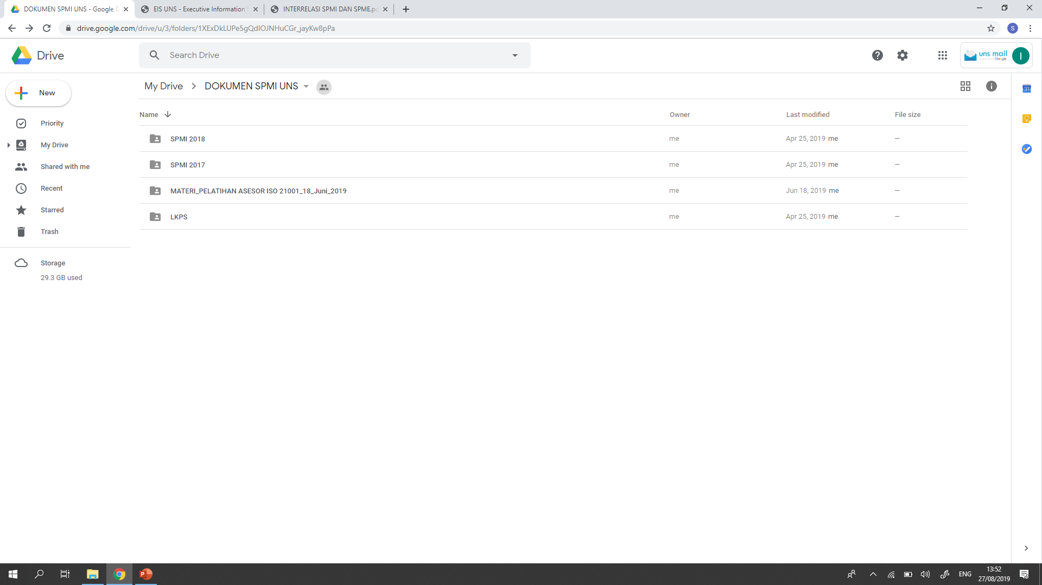

Slide 13
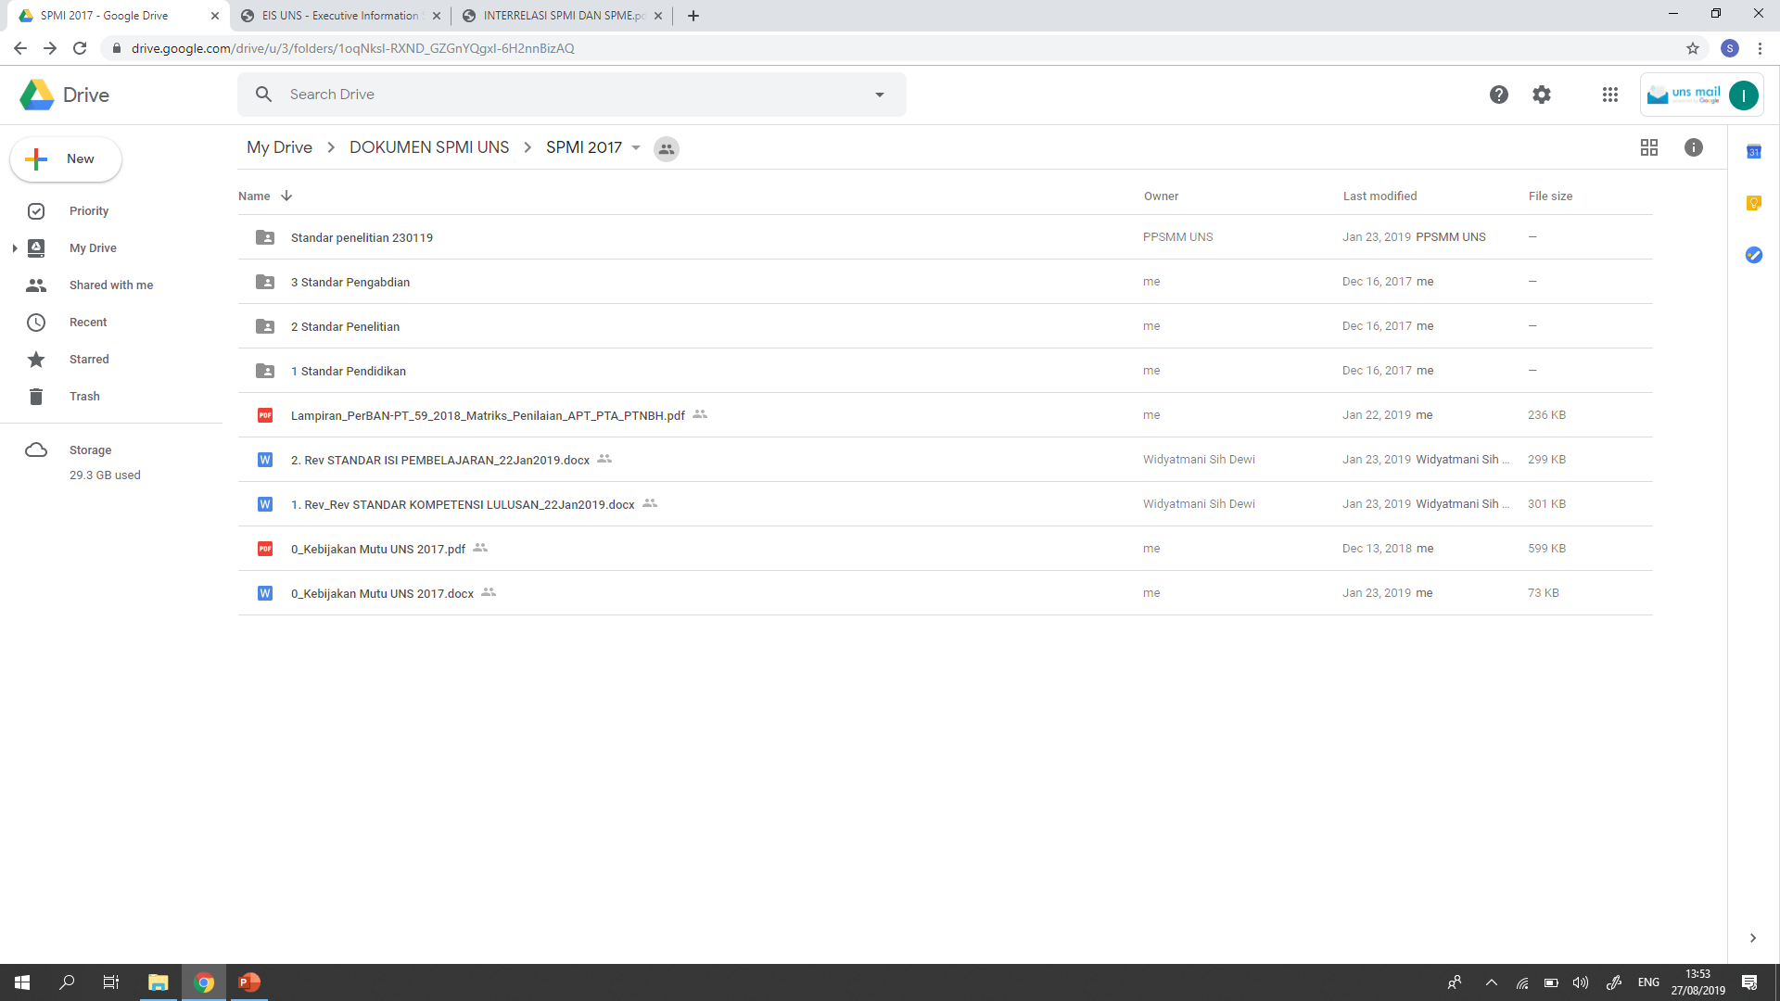

Slide 14
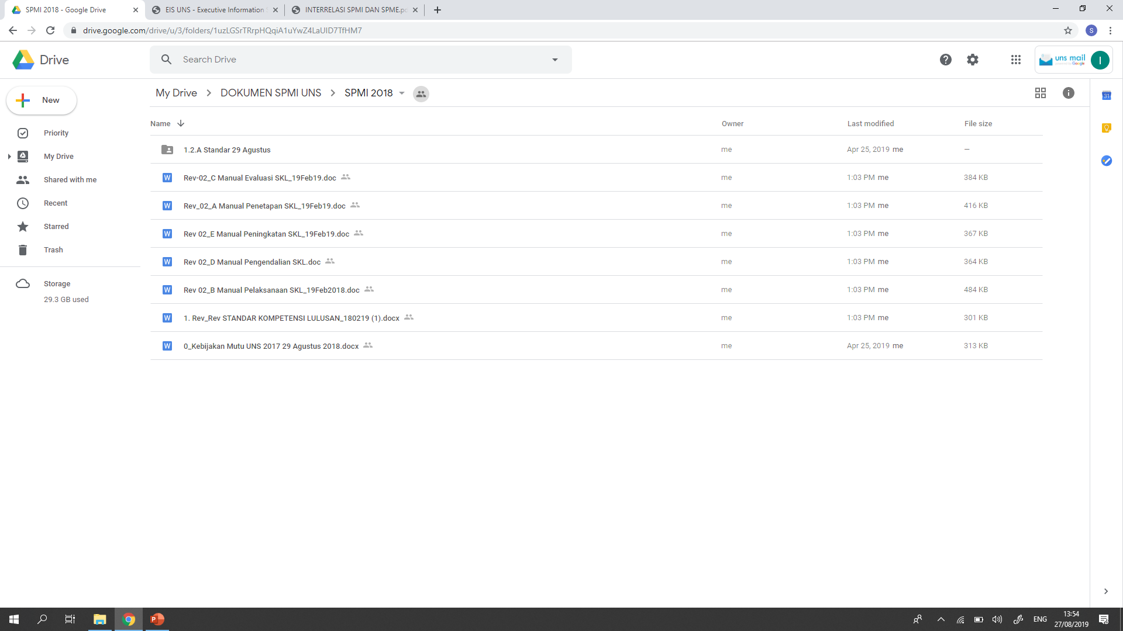

Slide 15
Johanes Pramana Gentur Sutapa, UGM, 2019

Slide 16
Kriteria 6 (Laporan Kinerja Program Studi 5)

Slide 17
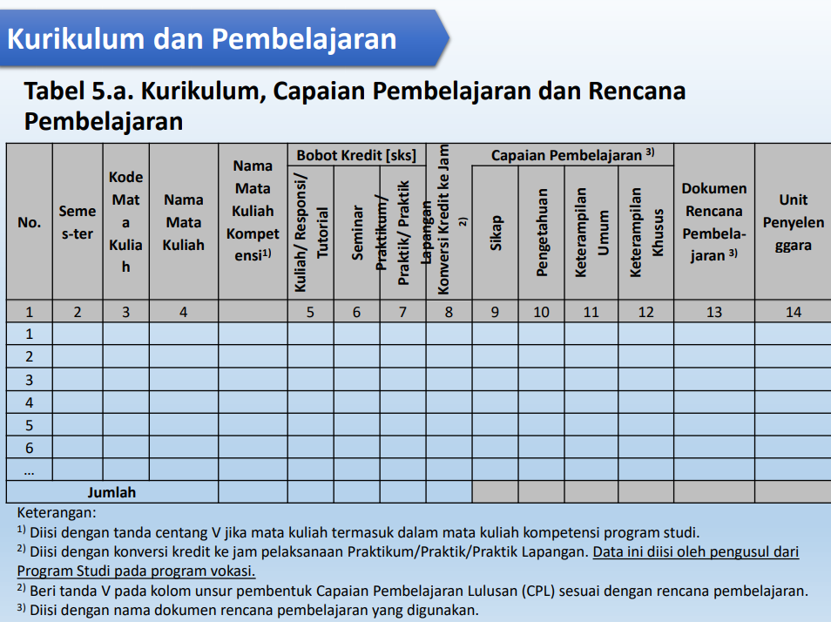
BAN PT 2019

Slide 18
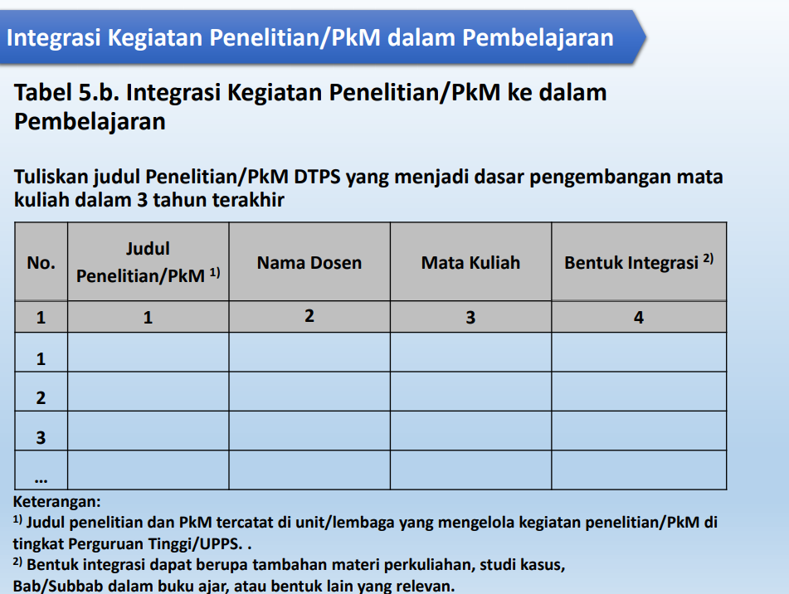
BAN PT 2019

Slide 19
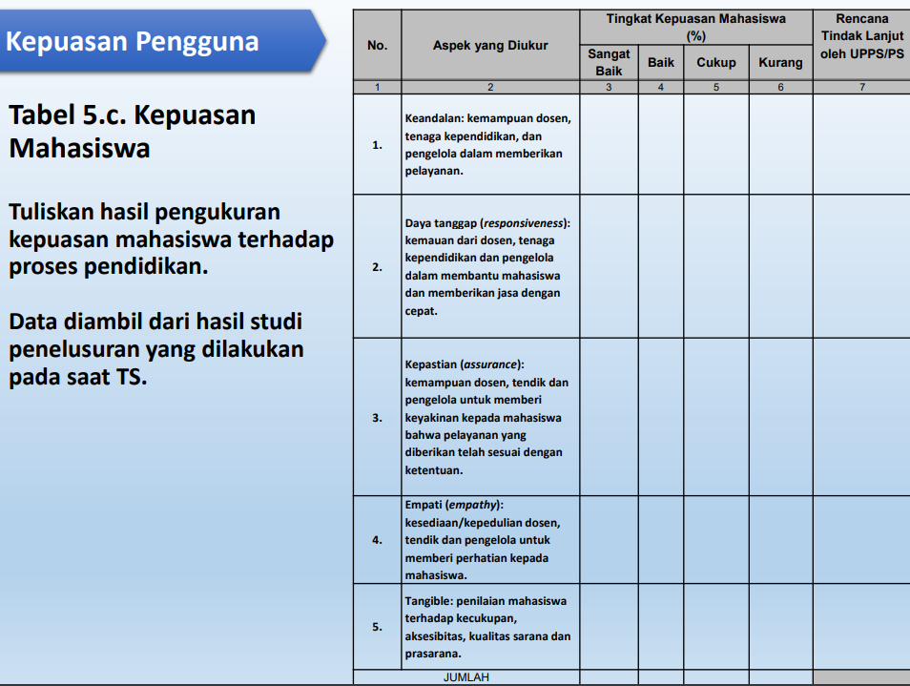
BAN PT 2019

Slide 20
Kurikulum:
Keterlibatan pemangku kepentingan dalam proses evaluasi.
Evaluasi dan pemutakhiran kurikulum melibatkan pemangku kepentingan internal dan eksternal, serta direview oleh pakar bidang ilmu program studinya.
Dokumen kurikulum.
Kesesuaian capaian pembelajaran dengan profil lulusan dan jenjang KKNI/SKKNI yang sesuai.
Ketepatan struktur kurikulum dalam pembentukan capaian pembelajaran.
Ketersediaan dokumen pemetaan capaian pembelajaran, bahan kajian dan matakuliah (atau dokumen sejenis lainnya).

Slide 21
Evaluasi dan pemutakhiran kurikulum secara berkala tiap 4 s.d. 5 tahun yang melibatkan pemangku kepentingan internal dan eksternal, serta direview oleh pakar bidang ilmu program studi dan asosiasi bidang ilmu, serta sesuai perkembangan ipteks dan kebutuhan pengguna.
Capaian pembelajaran (CP) diturunkan dari profil lulusan, mengacu pada hasil kesepakatan dengan asosiasi penyelenggara program studi sejenis dan organisasi profesi, dan memenuhi level KKNI, serta dimutakhirkan secara berkala tiap 4 s.d. 5 tahun sesuai perkembangan ipteks dan kebutuhan pengguna.
Struktur kurikulum memuat keterkaitan antara matakuliah dengan capaian pembelajaran lulusan yang digambarkan dalam peta kurikulum yang jelas, capaian pembelajaran lulusan (CPL) dipenuhi oleh seluruh capaian pembelajaran matakuliah (CPMK), serta tidak ada capaian pembelajaran matakuliah (CPMK) yang tidak mendukung capaian pembelajaran lulusan (CPL).

Slide 22
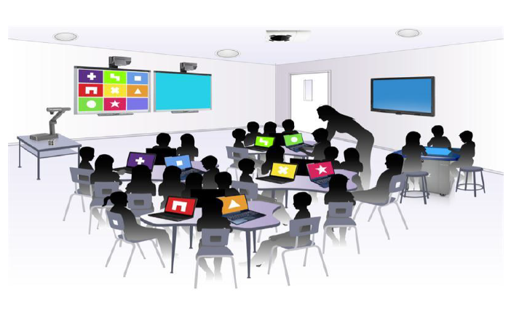
Pembelajaran
Karakteristik proses pembelajaran terdiri atas sifat interaktif, holistik, integratif, saintifik, kontekstual, tematik, efektif, kolaboratif, dan berpusat pada mahasiswa. Gambarkan bentuk karakteristik pembelajaran yang diterapkan di program studi sesuai dengan rumusan capaian pembelajaran.
Ketersediaan dokumen rencana pembelajaran semester (RPS) dengan kedalaman dan keluasan sesuai dengan capaian pembelajaran lulusan.
Pelaksanaan pembelajaran berlangsung dalam bentuk interaksi antara dosen, mahasiswa, dan sumber belajar dalam lingkungan belajar tertentu secara on-line dan off-line dalam bentuk audio-visual terdokumentasi.
Dokumen RPS mencakup target capaian pembelajaran, bahan kajian, metode pembelajaran, waktu dan tahapan, asesmen hasil capaian pembelajaran. RPS ditinjau dan disesuaikan secara berkala serta dapat diakses oleh mahasiswa, dilaksanakan secara konsisten.
Isi materi pembelajaran sesuai dengan RPS, memiliki kedalaman dan keluasan yang relevan untuk mencapai capaian pembelajaran lulusan (CPL), serta ditinjau ulang secara berkala.

Slide 23
MUTU PELAKSANAAN PENILAIAN PEMBELAJARAN
A. Mutu pelaksanaan penilaian pembelajaran (proses dan hasil belajar mahasiswa) untuk mengukur ketercapaian capaian pembelajaran berdasarkan prinsip penilaian yang mencakup: 1) edukatif, 2) otentik, 3) objektif, 4) akuntabel, dan 5) transparan, yang dilakukan secara terintegrasi.
B. Pelaksanaan penilaian terdiri atas teknik dan instrumen penilaian.
Teknik penilaian terdiri dari: 1) observasi, 2) partisipasi, 3) unjuk kerja, 4) test tertulis, 5) test lisan, dan 6) angket.
Instrumen penilaian terdiri dari: 1) penilaian proses dalam bentuk rubrik, dan/ atau; 2) penilaian hasil dalam bentuk portofolio, atau 3) karya disain.

Slide 24
MUTU PELAKSANAAN PENILAIAN PEMBELAJARAN
C. Pelaksanaan penilaian memuat unsur-unsur sebagai berikut:
mempunyai kontrak rencana penilaian,
melaksanakan penilaian sesuai kontrak atau kesepakatan,
memberikan umpan balik dan memberi kesempatan untuk mempertanyakan hasil kepada mahasiswa,
mempunyai dokumentasi penilaian proses dan hasil belajar mahasiswa,
mempunyai prosedur yang mencakup tahap perencanaan, kegiatan pemberian tugas atau soal, observasi kinerja, pengembalian hasil observasi, dan pemberian nilai akhir,
pelaporan penilaian berupa kualifikasi keberhasilan mahasiswa dalam menempuh suatu mata kuliah dalam bentuk huruf dan angka,
mempunyai bukti-bukti rencana dan telah melakukan proses perbaikan berdasar hasil monev penilaian.

